Slide 1

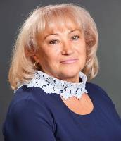
«Алгоритм освітньої роботи з безпеки життєдіяльності та основ цивільного захисту в ЗДО відповідно Державного стандарту дошкільної освіти»
10 квітня 2024
Початок – 10:00
Онлайн-семінар: показовий день Тижня безпеки дитини
для вихователів-методистів ЗДО ВМТГ
Спікер - консультант КУ «ЦПРПП ВМР» Лариса Бондарчук

Slide 2
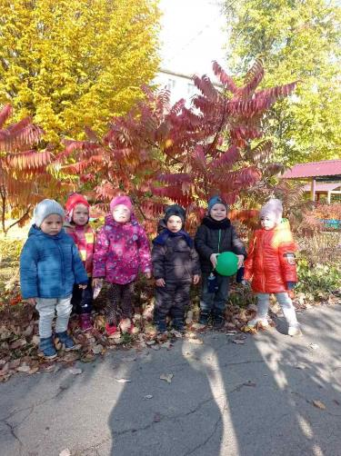
«Турбота про життя і здоров’я дітей – це найважливіша праця вихователя. Від стану здоров’я, життєрадісності, бадьорості дітей залежить їхнє духовне життя, світогляд, розумовий розвиток, міцність знань, віра у свої сили»
В.Сухомлинський

Slide 3

Нормативно-правові документи
Закон України «Про дошкільну освіту» (стаття 11);
Закон України «Про охорону дитинства»;
Базовий компонент дошкільної освіти (освітній напрям «Особистість дитини», де виокремлено здоров’язбережувальну компетентність);
Конвенція ООН «Про права дитини»;
Положення про організацію роботи з охорони праці та безпеки життєдіяльності учасників освітнього процесу в установах і закладах освіти, затвердеженого наказом МОН України від 26.12.2017 № 1669;
Лист МОН України від 14.02.2019 № 1/11-1491 «Щодо організації роботи та дотримання вимог з питань охорони праці та безпеки життєдіяльності у закладах дошкільної освіти».

Slide 4

Нормативно-правові документи
Наказ МОН України від 21.11.2016 № 1400 «Про затвердження Положення про функціональну підсистему навчання дітей дошкільного віку, учнів та
студентів діям у надзвичайних ситуаціях (з питань безпеки
життєдіяльності) єдиної державної системи цивільного захисту»
Про затвердження Організаційно-методичних вказівок з підготовки населення до дій у надзвичайних ситуаціях на 2024–2025 роки. Лист МОН № 1/548-24 від 12.01.24 року
Щодо окремих питань організації освітнього процесу в умовах воєнного стану. Лист МОН № 1/17310-23 від 03.11.23 року
Про організацію безпечного освітнього простору в закладах дошкільної освіти та обладнання укриттів. Лист МОН № 1/8820-23 від 20.06.23 року
Про організацію укриття працівників та дітей у закладах освіти. Лист ДСНС № 03-1870/162-2 від 14.06.2022
Щодо організації та проведення "Тижня безпеки дитини" в дошкільних навчальних закладах. Лист МОНмолодьспорт №1/9-635 від 19.08.11 року

Slide 5
Завдання закладу дошкільної освіти щодо забезпечення безпеки життєдіяльності дитини (Закон України «Про дошкільну освіту» (стаття 11))
Заклад дошкільної освіти:
створює безпечні та нешкідливі умови розвитку, виховання та навчання дітей, режим роботи, умови для фізичного розвитку та зміцнення здоров'я відповідно до санітарно-гігієнічних вимог та забезпечує їх дотримання;
формує у дітей гігієнічні навички та основи здорового способу життя, норми безпечної поведінки;
сприяє збереженню та зміцненню здоров'я, розумовому, психологічному й фізичному розвитку дітей

Slide 6
Напрями роботи з безпеки життєдіяльності дітей
З педагогами
Будується на вивченні нормативно-правових документів, локальних актів, наказів по установі, інструкцій з техніки безпеки,посадових інструкцій та забезпечення виконання цих інструкцій, методичні рекомендації.
З батьками
Носить профілактичну спрямованість і може здійснюватися у вигляді консультацій, пам'яток, проектної діяльності відповідно до реалізації розділу програми з БЖ.
З дітьми
Включає в себе формування у дітей знань про небезпечні та шкідливі фактори, надзвичайні ситуації та виховання навичок адекватної поведінки в різних неординарних ситуаціях.

Slide 7
Головні чинники з навчання дітей безпечної поведінки
Робота не має обмежуватися лише навчанням дітей норм і правил поведінки.
Освітня робота ведеться одночасно за трьома напрямками: дитячий садок – діти – батьки.
дітей необхідно навчати обачності; формувати навички орієнтування і швидкої реакції в екстремальних ситуаціях;
Важливе значення має і психологічна готовність дітей до сприйняття відповідної інформації про небезпеку та до практичних дій у надзвичайних ситуаціях.

Slide 8
Завдання закладу дошкільної освіти з безпеки життєдіяльності
(Базовий компонент дошкільної освіти, освітній напрям «Особистість дитини»)
диференціює поняття «безпечне» і «небезпечне», усвідомлює важливість безпеки життєдіяльності (власної та інших людей);
орієнтується у правилах :
- поводження з незнайомими предметами та речовинами;
- пожежної та електробезпеки;
- користування транспортом;
- в основних знаках дорожнього руху;

Slide 9
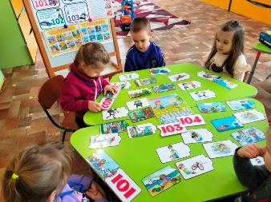
Завдання закладу дошкільної освіти з безпеки життєдіяльності
(Базовий компонент дошкільної освіти, освітній напрям «Особистість дитини»)
знає правила безпечного перебування вдома, у дошкільному закладі, на вулиці, на воді, на льоду, на ігровому, спортивному майданчиках;
знає та може скористатися номерами телефонів основних служб допомоги (пожежної, медичної, поліції);
знає до кого можна звернутись у критичній ситуації;
володіє навичками безпечної
поведінки в разі проявів
агресивності з боку однолітків
або дорослих;

Slide 10
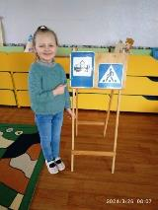
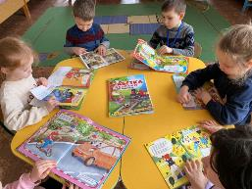
Методи
словесні — пояснення, бесіди, розповіді, художнє слово, педагогічна оцінка ситуацій
практичні (в т.ч. інтерактивні) — сюрпризні моменти, проблемні ситуації, ігри та вправи
наочні — спостереження, мнемотаблиці, розглядання ілюстрацій, перегляд мультимедійних презентацій.

Slide 11
Принципи організації роботи з безпеки життєдіяльності дітей
системності (робота з безпеки життєдіяльності проводиться систематично протягом року відповідно до віку і можливостей дітей)
інтеграції (тему безпеки інтегруємо з іншими, пропонуємо дітям застосовувати свої знання правил безпеки у різних видах діяльності: образотворчій, театралізованій, ігровій, фізичній трудовій)
взаємодії з сім’єю (безпека дитини – спільне завдання педагогів та батьків. Батьки повинні стати активними учасниками формування у дітей позитивного, безпечного досвіду життєдіяльності)
урахування умов проживання (від умов проживання залежить і розуміння дітей джерела небезпеки)

Slide 12
Напрями роботи з безпеки життєдіяльності дітей
пожежна безпека
правила дорожнього руху
безпека в побуті
безпека в природі
здоров’я та хвороби
поведінка з незнайомими людьми
безпека під час воєнного стану

Slide 13
Напрями роботи з безпеки життєдіяльності дітей
Здоров’я дитини
Хто овочі і фрукти вживає, той силу має;
Безпека дитини вдома
Предмети побуту бувають небезпечними;
Продукти харчування – джерело здоров’я та життєвої енергії;
У здоровому тілі – здоровий дух.
Речі на місцях – порядок і безпека в домі;
Обережно – вогонь!
Безпека дитини у природі
Як поводитися з тваринами і рослинами?
Чи завжди сонце, повітря і вода – наші друзі?

Slide 14
Напрями роботи з безпеки життєдіяльності дітей
Безпека дитини на вулиці
Ознайомлення з правилами дорожнього руху
Правила поведінки у громадських місцях
Безпека дитини у соціумі
Правила спілкування з близькими та незнайомцями
Емоційний комфорт дитини
Безпека під час воєнного стану
Де перечекати тривогу та ін..
Мінна безпека
Правила поведінки в укритті; Алгоритм дій під час евакуації
Дії за сигналом «Увага всім!», «Повітряна тривога!»

Slide 15
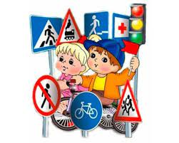
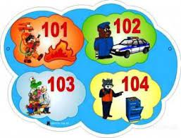
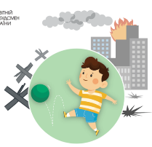
Форми роботи з дітьми
заняття з безпеки життєдіяльності
вікторини, конкурси, турніри тощо
проблемні ситуації
дні, тижні з безпеки життєдіяльності
свята, розваги, театралізація, драматизація
дидактичні ігри
логічні ігри (ребуси, кросворди тощо)
робота гуртків
фізкультурні змагання з використанням знань із безпеки життєдіяльності
художня література, технічні засоби навчання

Slide 16



Парціальні програми з основ безпеки життєдіяльності

Slide 17

Тематичні системні заходи
«Тижні знань безпеки життєдіяльності»
«Тиждень безпеки дитини»,
«Тижневик пожежної безпеки»,
«Тиждень безпеки дорожнього руху»,
«Тиждень здорового способу життя».

Slide 18
Тиждень безпеки дитини
Тиждень безпеки дитини є формою систематизації знань дітей про безпечну поведінку й довкілля.
Наказ про організацію та проведення
Мета, завдання, час і місце проведення
Створення творчої групи
Завідувач ЗДО
Творча група розробляє:
план підготовки
Відповідальні особи
вихователь-методист
вихователі груп
медичний персонал
план проведення

Slide 19
Тиждень безпеки дитини
У плані проведення передбачайте заходи, спрямовані на формування у дітей:
активної позиції щодо дотримання безпеки життєдіяльності в ЗДО
правильної поведінки під час екстремальних та надзвичайних ситуацій техногенного і природного характеру
ОБОВ’ЯЗКОВО плануйте практичні тренінги з евакуації

Slide 20
Підбиваючи підсумки Тижня:
зауважте рівень і якість виконання заходів
оцініть роботу педагогічних працівників
проаналізуйте дії дітей та участь батьків.
Керівник дошкільного закладу видає наказ, у якому констатує не лише про позитивні результати, а й недоліки, які мають бути усунуті у визначені строки.

Slide 21
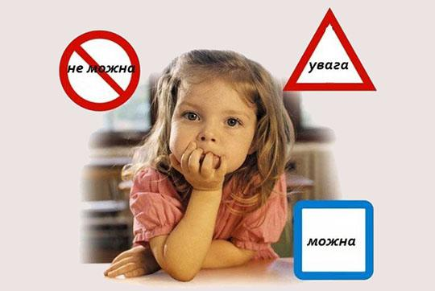
Місія дорослих – не тільки захистити дитину від можливої небезпеки, а й підготувати її до майбутнього самостійного життя
Знаю!
Вмію!
Відповідально ставлюсь!

Slide 22

ДЯКУЮ ЗА УВАГУ!
«УЧІТЬСЯ ЗАВЖДИ ПОВАЖАТИ ВИХОВАНЦЯ, ПІКЛУВАТИСЯ ПРО НЬОГО, ЙОГО ЗДОРОВ’Я І БЛАГОПОЛУЧЧЯ ТОДІ, КОЛИ БАТЬКИ ДОРУЧИЛИ НАМ ТУРБОТУ ПРО НЬОГО!»
Ш.АМОНАШВІЛІ

Slide 23
Використані джерела
    Базовий компонент дошкільної освіти. Нова редакція. Затверджений наказом МОН України від 12.01.2021р. №33.
    Закон України «Про дошкільну освіту» // Урядовий кур’єр. – 2001. – № 144. – С. 1-9.
    Закон України «Про охорону дитинства» // Урядовий кур’єр. – 2001. – № 164. – С. 1-9.
    Інструктивно-методичні рекомендації «Організація роботи та дотримання вимог з питань охорони праці та безпеки життєдіяльності у закладах дошкільної освіти» додані до листа МОН від 14.02.2019 № 1/11-1491.
    Програма виховання і навчання дітей від 2 до 7 років «Дитина» / наукові керівники: Проскура О.В., Кочина Л.П., Кузьменко В.У., Кудикіна Н.В. – К. : НПУ ім. М.П. Драгоманова, 2020. – 328 с.
    Богуш А. Безпека дитини в довкілля / Алла Богуш // Дошкільне виховання. – 2013. – № 4. – С.4-6.
    Безпека понад усе // Дошкільне виховання. – 2023. – № 10. – С. 3-18.
    Практика управління дошкільним закладом, №1 2024 року. Як сформувати безпечне і здорове освітнє середовище в закладі освіти.
    Дошкільне виховання, №3-4 2022 року. Зберегти дітей – гуманітарна місія сьогодення.
    Дошкільне виховання, №9 2022 року. Освітній процес в умовах війни: роздуми фахівця.

